Slide 1


PROJET INDIVUDUEL
Requalification de la RD 2076 en voie urbaine dans la commune de Vignoux sur Barangeon

Slide 2
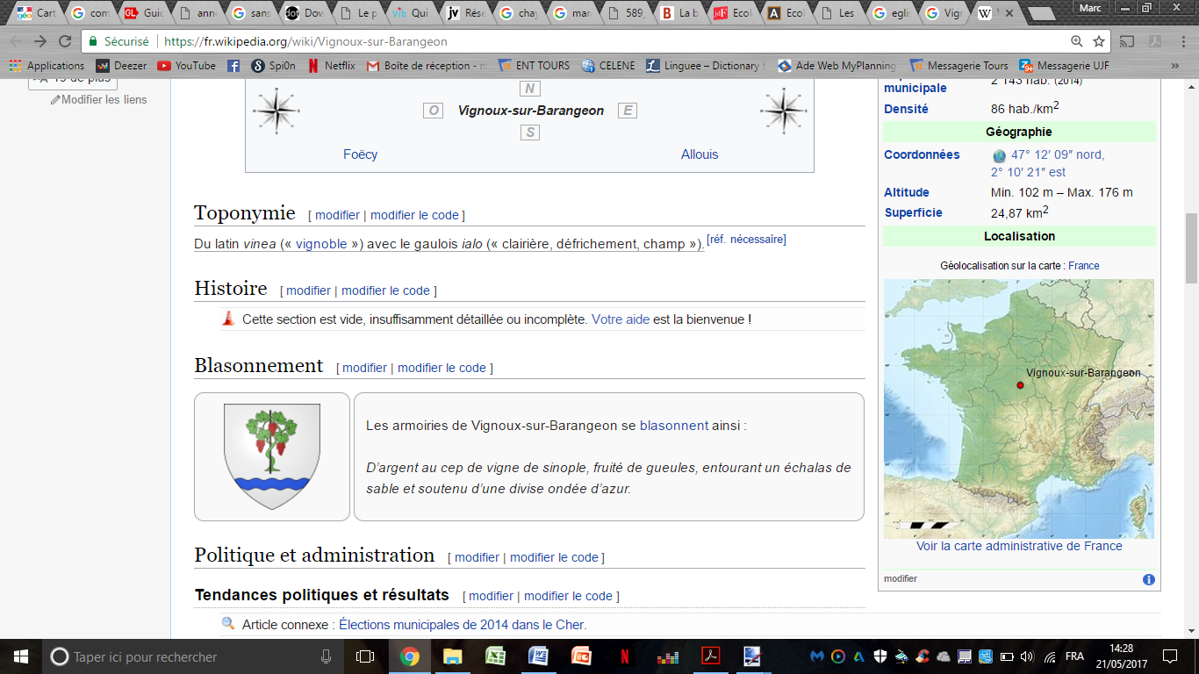
Localisation de la zone d’étude
Région Centre
Département du Cher
Population : 2144 (2009)
Source : Wikipédia

Slide 3
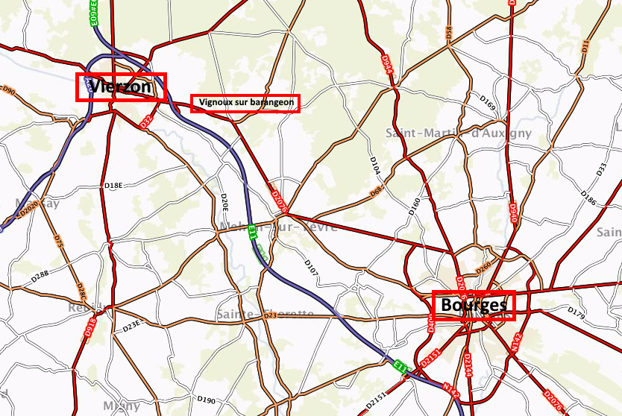
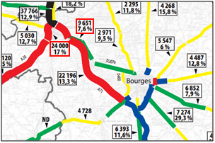
Echelle départementale
TJM : 10.000 véhicule/jour
Axe non payant le plus fréquenté
Source : Géoportail
Source : www.centre.developpement-durable.gouv.fr

Slide 4
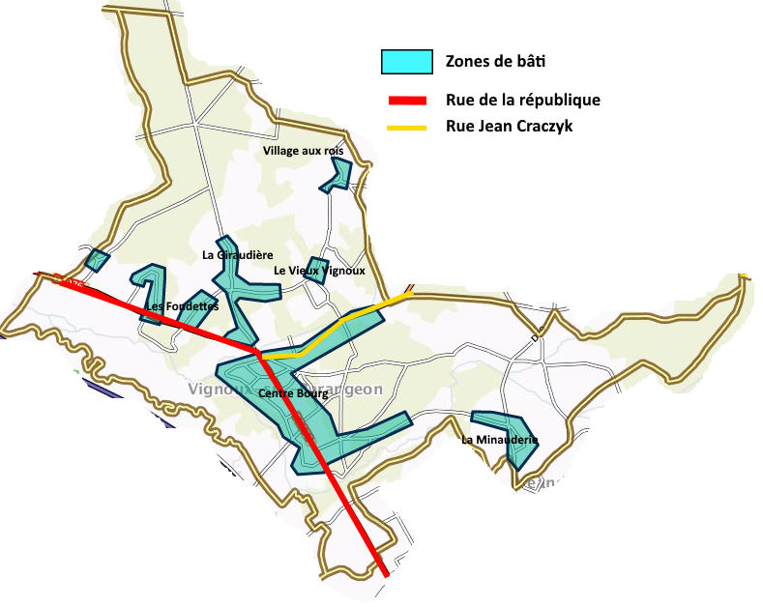
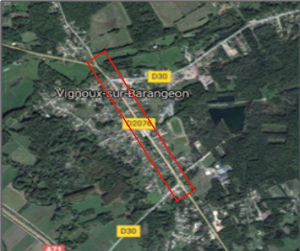
Morphologie Urbaine de la commune
Source : Google maps
Source : Géoportail

Slide 5
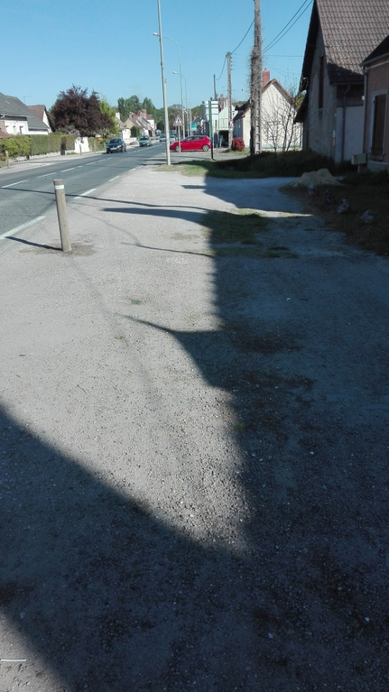
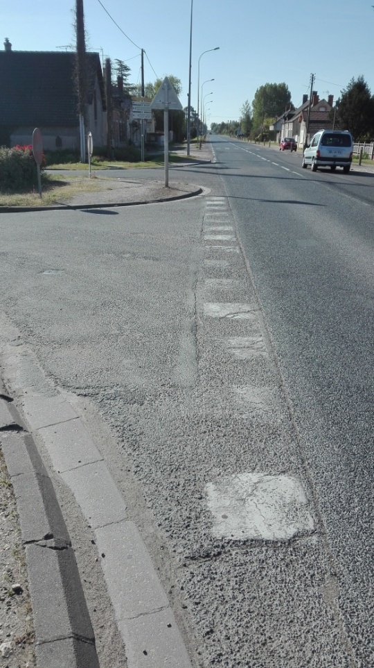
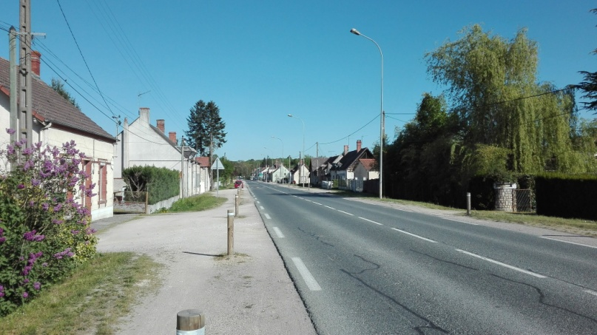
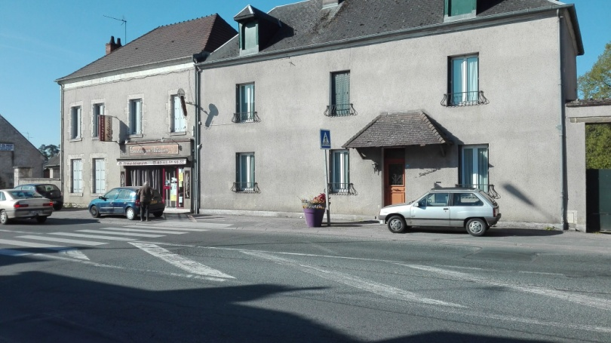
Un espace délaissé
Source : Marc Lienard

Slide 6
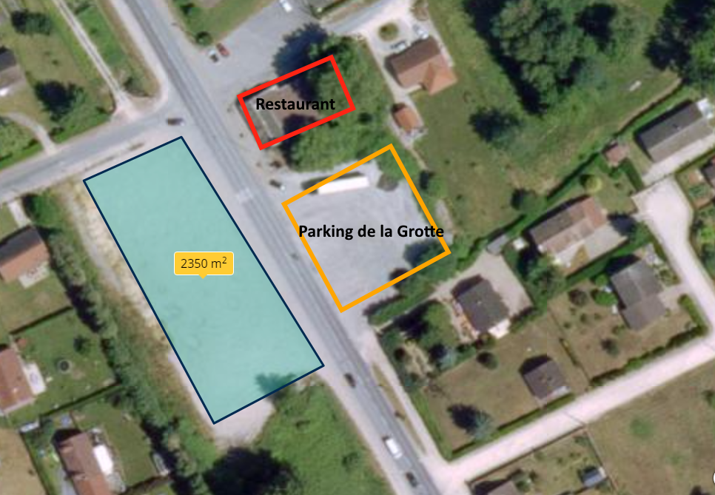
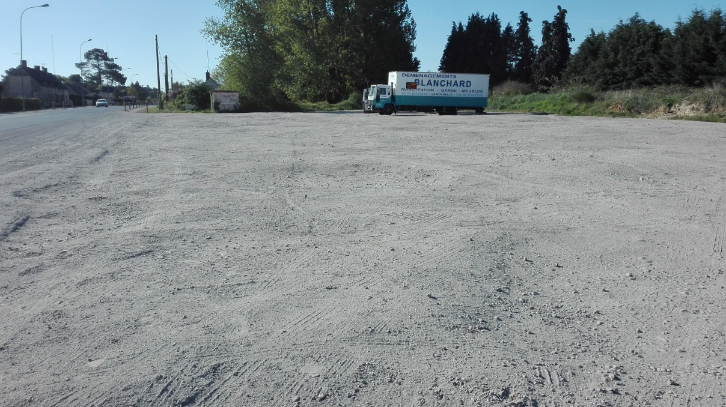
Un espace délaissé
Parking en face du restaurant
Source : Géoportail
Angle de vue
Source : Marc Lienard

Slide 7
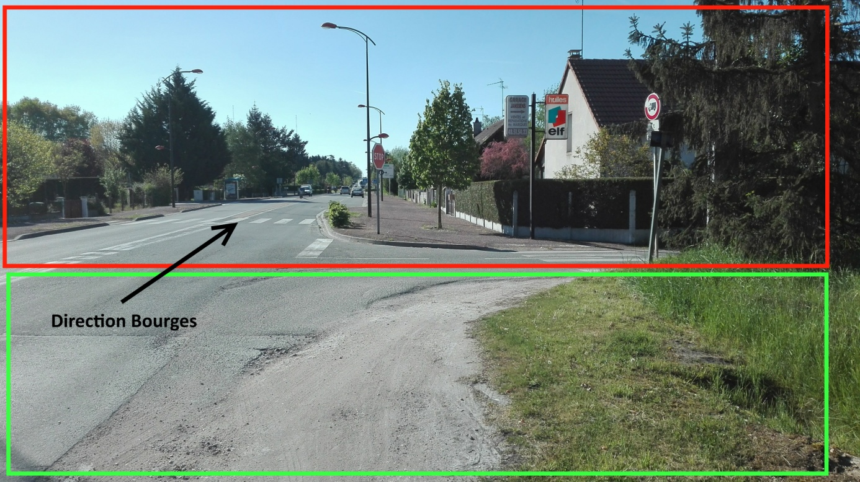
Un espace délaissé
Source : Marc Lienard

Slide 8
Projet : requalification de la route
Enjeux :
Redonner un caractère plus « urbain » à la traversée
Amélioration des conditions de sécurité le long de la voirie

Slide 9
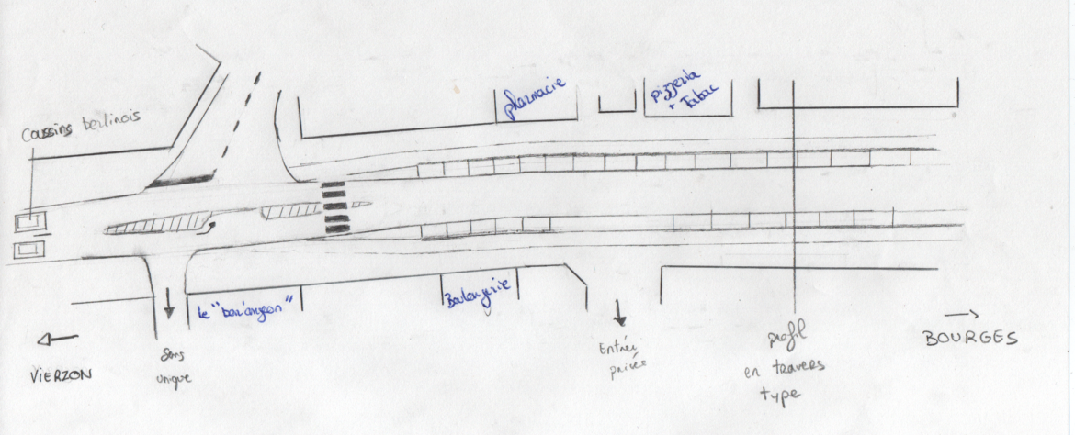
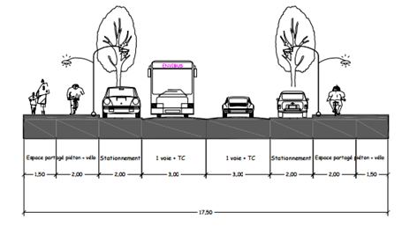
Partie centrale
Réduction de la route de 7m à 6m
Mise en place de coussins berlinois aux bornes de la partie centrale
Implantation de végétation aux abords de la route
Source : Marc Lienard

Slide 10
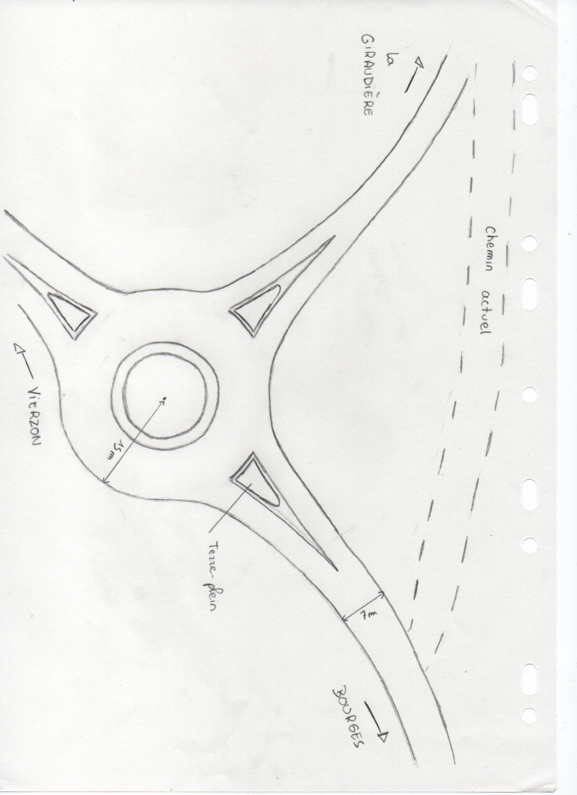
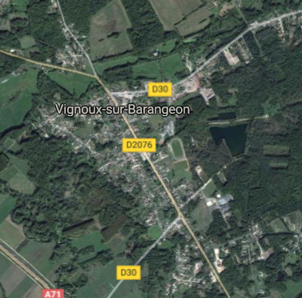

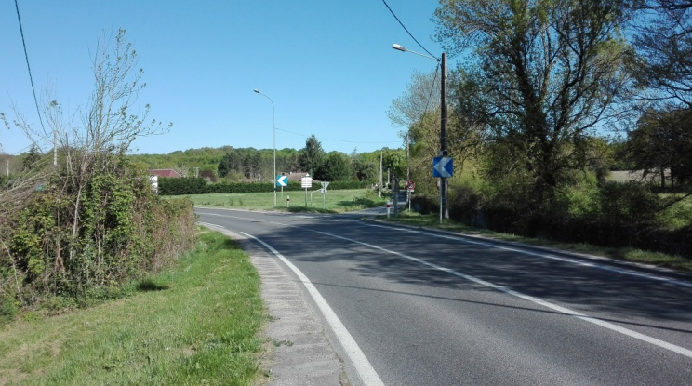
Parties périphériques
Entrée Nord de Vignoux : Création d’un rond point
Source : Marc Lienard
Source : Marc Lienard
Source : Google maps

Slide 11
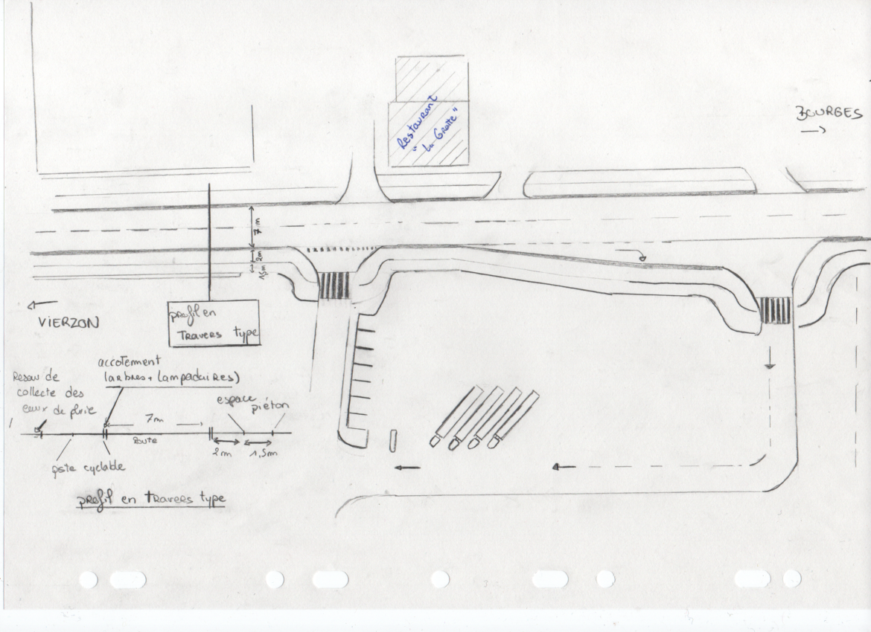
Parties périphériques
Conservation des pistes piétonnes et cyclables
Mise en conformité de la place : enrobé perméable
Source : Marc Lienard

Slide 12
Conclusion
Substitution de la route au profit de la rue
Valorisation des entrées de ville
Respect de la vitesse urbaine
Sécurisation des différents flux de personnes

